Slide 1
“HECRAS”– Senakadebis
SekavSireba
g. parodi
WRS-ITC- niderlandebi

Slide 2
SekavSireba
ganisazRvreba, rogorc erTi an meti Senakadi, romlebic moedinebian erTad an iyofian.
igeba ise, rom Senakadebi erTmaneTs uerTdebodnen erT, saerTo wertilSi. aageT Senakadis amsaxveli xazi kalapotSi wylis dinebis mimarTulebiT (Senakadis amsaxveli xazi mTavrdeba ZiriTad mdinaresTan).
dinebis danawevrebis mizniT ixazeba xazi wylis dinebis mimarTulebiT.
SesaZlebelia modlireba energiis gantolebis an momentis gantolebis gamoyenebiT.

Slide 3
SekavSirebis 6 tipi
subkritikuli dineba – dinebis kombinireba
subkritikuli dineba –dinebis danawevreba
superkritikuli dineba – dinebis kombinireba
superkritikuli dineba - dinebis danawevreba
Sereuli dineba – dinebis kombinireba
Sereuli dineba – dinebis danawevreba

Slide 4
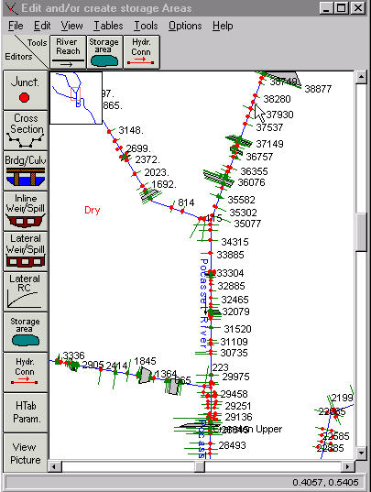
SekavSireba
daawkapuneT Rilaks dasaxelebiT “River Reach” (“mdinaris gawvdoma”) da kursori gadaiqceva kalmad.
SeakaveT mausis marcxena Rilaki miWeril mdgomareobaSi da mihyeviT mdinaris dinebis mimarTulebas.
auSviT da isev daaWireT TiTi mausis marcxena Rilaks raTa SecvaloT xazis mimarTuleba (vRebulobT sqematur naxazs).
obieqtis gamosaxvis dasamTavreblad daawkapuneT mausis marcxena Rilaks orjer.

Slide 5
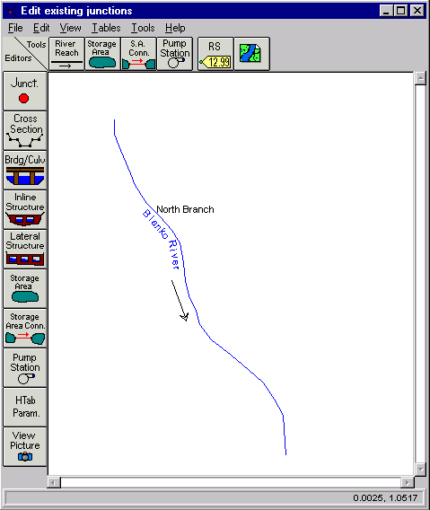
SekavSirebis ageba
dasawyisisTvis daxazeT ZiriTadi mdinaris gavrceleba, gawvdoma.
daxazeT Senakadi momavali…gadambims wertilamde, orjer daawkapuneT procesis bolos.
es iwvevs Sesayvani monacemebis Tanmimdevrobas (1- dan 4-mde) imisTvis, rom mivuTiToT Senakadebis da SekavSirebis monacemebi.

Slide 6
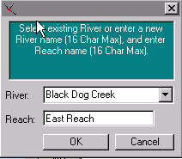

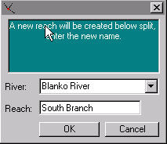
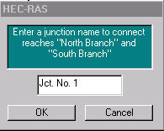
1.
Senakadi moiTxovs saxels
ZiriTadi mdinaris danawevreba
aucilebelia
2.
airCieT “ki”
3.
dasaxelebis miwodeba danawevrebuli mdinarisTvis da gadabmis wertilisTvis savaldebuloa
4.

Slide 7
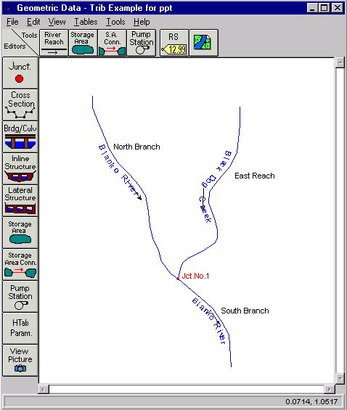
SekavSirebis ageba
md.blankos da bleq dog griiqis Senakadis sqematuri naxazi.
md.blanko gayofilia or, Crdilo da samxreT Stod, #1 kveTis wertilis meSveobiT.

Slide 8
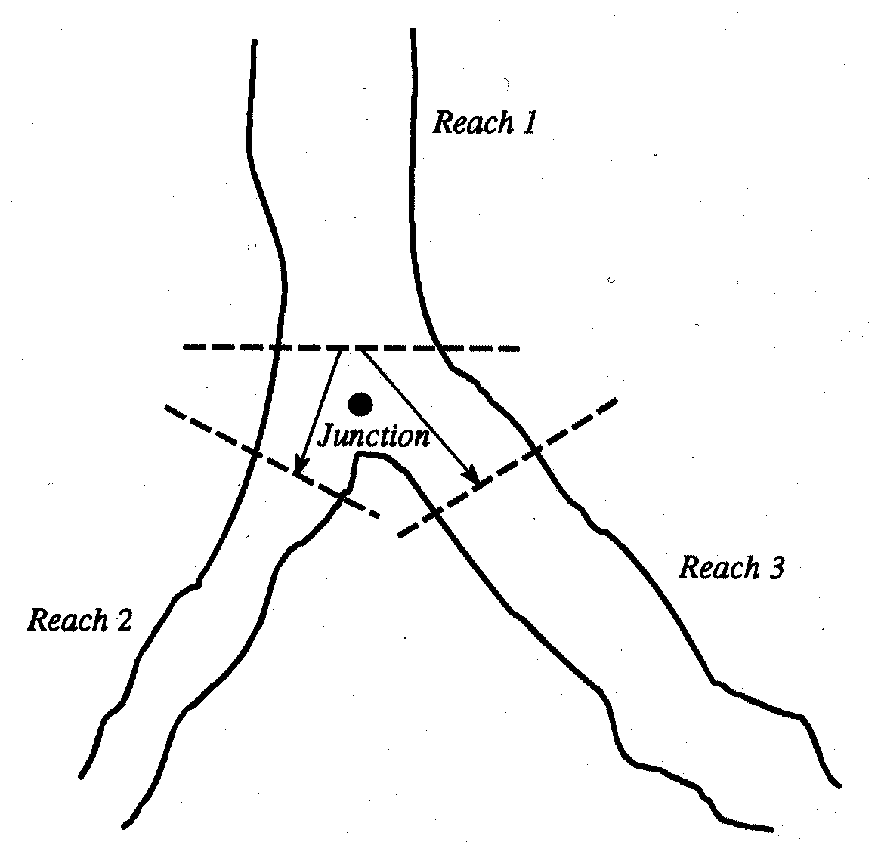
SekavSireba
yoveli mocemuli segmentis gawvdomis sigrZe registrirebulia SekavSirebis wertilis monacemTa fanjaraSi.
qveda dinebis gawvdomis sigrZe, romelic naCvenebia zeda dinebis ganivi kveTis monacemTa fanjaraSi unda daviyvanoT nulamde.

Slide 9
SekavSireba – gavrcelebis sigrZe
zeda dinebis ganivi kveTisTvis (SekavSirebis wertilTan mimarTebaSi), monakveTis sigrZe unda iyos nuli (ganivi kveTis sazRvarze).
ganiv kveTi unda iyo SeZlebisdagvarad maqsimalurad axlos SemakavSirebel wertilTan.
SevideT ganivi kveTis geometriuli redaqcirebis ganyofilebaSi obieqtebis sigrZis Sesacvlelad.
manZili SekavSirebis wertilis gaswvriv rogorc wesi aris saSualo manZili, romelsac wyali gaivlis ganiv kveTebs Soris moZraobisas, gadakveTis wertilis gaswvriv.

Slide 10
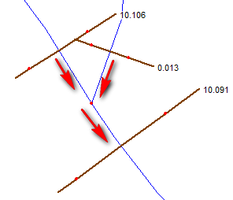

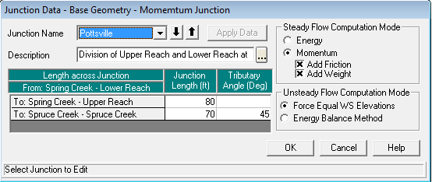
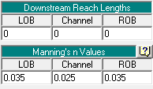
rogor unda gamoiyurebodes sqematuri anxazi?
arcerTi segmenti ar unda kveTdes an emTxveodes erTmaneTs.
zeda dinebis seqciebs (0.106 da 0.013) unda hqondeT qveda dinebis gawvdomis sigrZe nulis toli, ganivi kveTis seqciis editorSi.
sigrZe unda ganisazRvros SekavSirebis monacemebSi romelic gamoCndeba Rilakze daWeris Semdeg.

Slide 11
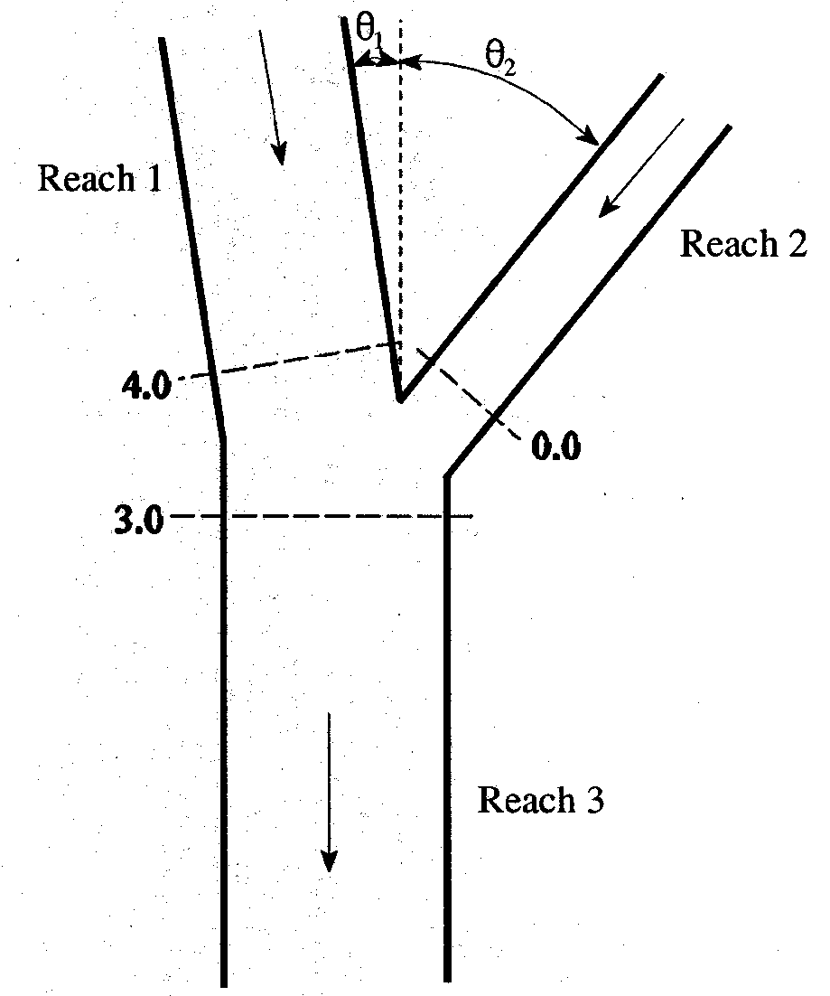
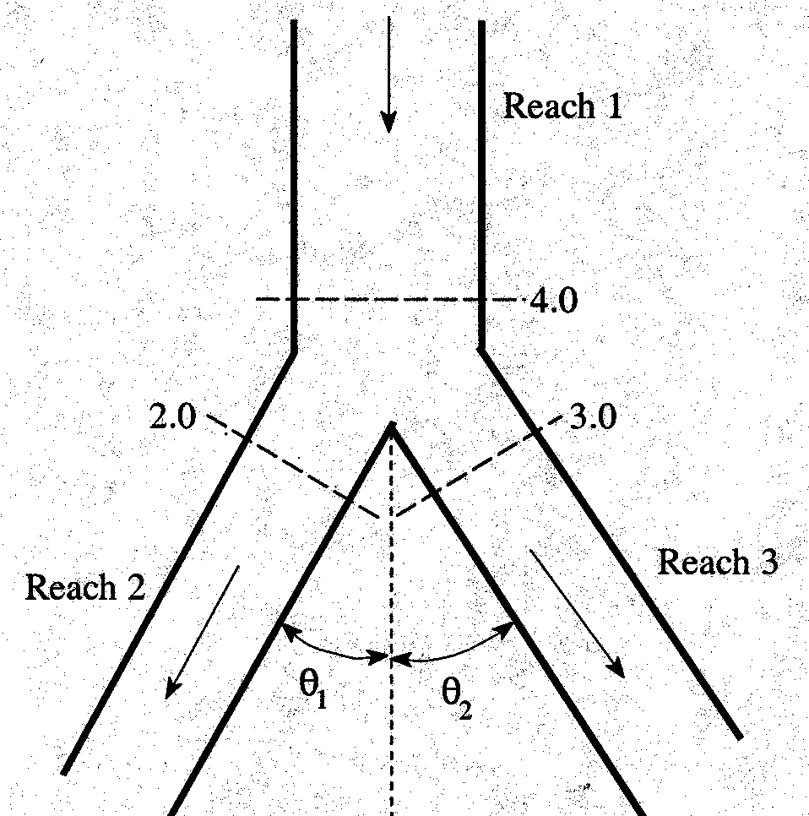
SekavSireba – energia Tu momenti
im SemTxvevebSi, rodesac Senakadebis SeerTebis kuTxe ganapirobebs energiis did danakargs, mizanSewonilia gamoviyenoT momentis gantoleba
kuTxes ar vuTiTebT gawvdomisTvis, romelic aris ZiriTadi mdinaris nawili, Tu ar gvaqvs mocemuli kuTxe ZiriTadi mdinaris zeda da qveda dinebas Soris.

Slide 12
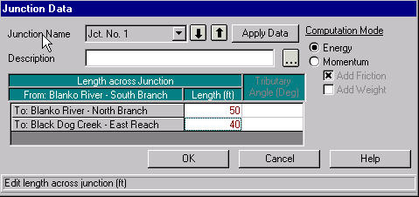
SekavSireba
an, miuTiTeT mausiT Rilaki “JUNCT”, SekavSireba, mausis marcxena Rilakze daWeriT airCieT redaqtirebis funqcia “Edit Junction’’.

Slide 13
SekavSireba – danawevrebuli dineba
gayofili nakadebisTvis, magaliTad rodesac nakadi iyofa qveda dinebis mimarTulebiT, programas SeuZlia wylis raodenobis optimizacia orive mimarTulebiT.
momxmarebelma unda gansazRvros sawyisi raodenoba yoveli mimarTulebisTvis. es SesaZlebelia mxolod ucvleli dinebis analizis dros.

Slide 14
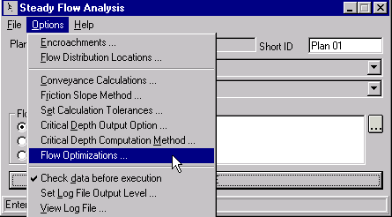
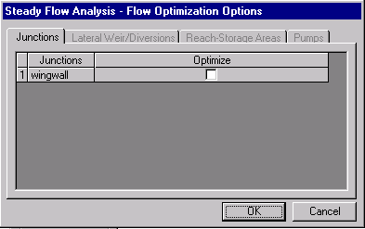
SekavSireba – danawevrebuli dineba
optimizacis funqcia SegviZlia vixiloT Tanabari dinebis fanjris CamoSlisas.

Slide 15
SekavSireba – ganivi kveTebis mdebareoba
3 kriteriumi XS-is mimdebare SekavSirebisTvis:
ganaTavseT isini SekavSirebis wertilTan axlos. sxva ganivi kveTa SeiZleba gadavaadgiloT Tu is aris tipobrivi, damaxasiaTebeli.
ganivi kveTebi ar unda emTxveodnen erTmaneTs (ganivi kveTis boloebi, SeiZleba exebodnen zeda dinebas magaliTisTvis).
unda mdebareobdnen iq, sadac dineba arsebiTad erTi mimarTulebiT xasiaTdeba.

Slide 16
leqciis dasasruli

